Slide 1

EDUCACIÓN PARA ADOLESCENTES DE 5^{to} GRADO-Crecer
Notes:
Introduce myself

Slide 2
Reglas Básicas
Actúa con madurez
Escucha y sé respetuoso
Ninguna pregunta es una “pregunta tonta”
No hacer bromas de nada de lo que hablemos hoy ~ ni hoy ni después
Utilizar términos adecuados para las partes y funciones del cuerpo de manera apropiada
Platica con tus padres
Notes:
Explain: Today we will be talking about changes in adolescence-puberty. Topics and vocabulary will be covered that you may not have heard before. Some of these topics may make you feel a little giggly or uncomfortable. That’s OK! But it is important to be respectful of yourself and your classmates.

Slide 3
Objetivos de la Clase
Aprender información exacta sobre tu cuerpo y los cambios que se producen durante la pubertad.
Entusiasmarse con la idea de crecer.
Sentirte con comodidad al hablar de tu cuerpo con tus padres, médicos y/u otros adultos de confianza.
Darte cuenta de que el cuerpo humano es algo asombroso.
Elegir respetarte a ti mismo y a los demás.
Notes:
The reason for this lesson is to help you understand the changes that our bodies go through from developing from a child to an adult.

Slide 4
La Caja de Preguntas
La caja de preguntas te ofrece la oportunidad de plantear preguntas de manera anónima.
Si no tienes ninguna pregunta, escribe una nota. Por ejemplo: ¡Hola! Estoy esperando con impaciencia a que llegue el fin de semana.
Las recogeré después de esta representación en PowerPoint y haré todo lo posible por responder a sus preguntas.
Notes:
Have a Question Box available and slips of paper for the students to write on for both boys and girls

Slide 5
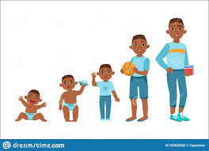
¿Qué es la pubertad?
El desarrollo de un NIÑO a un ADULTO
Datos Curiosos
Las niñas generalmente inician la pubertad antes que los niños (en promedio, por alrededor de 1-2 años).
La pubertad ocurre gradualmente en el transcurso de 4-5 años.
Durante la pubertad, tu cuerpo crecerá más rápido que en cualquier otro momento de tu vida, a excepción de cuando eras un bebé.
Notes:
Puberty can be confusing, but it’s also such an exciting time! You are one of a kind. No one in the world will ever be just like you. You’re changing from a boy into a strong, independent young man. Do not compare yourself to your friends because we are each unique. None of us are the same. No one!

Slide 6


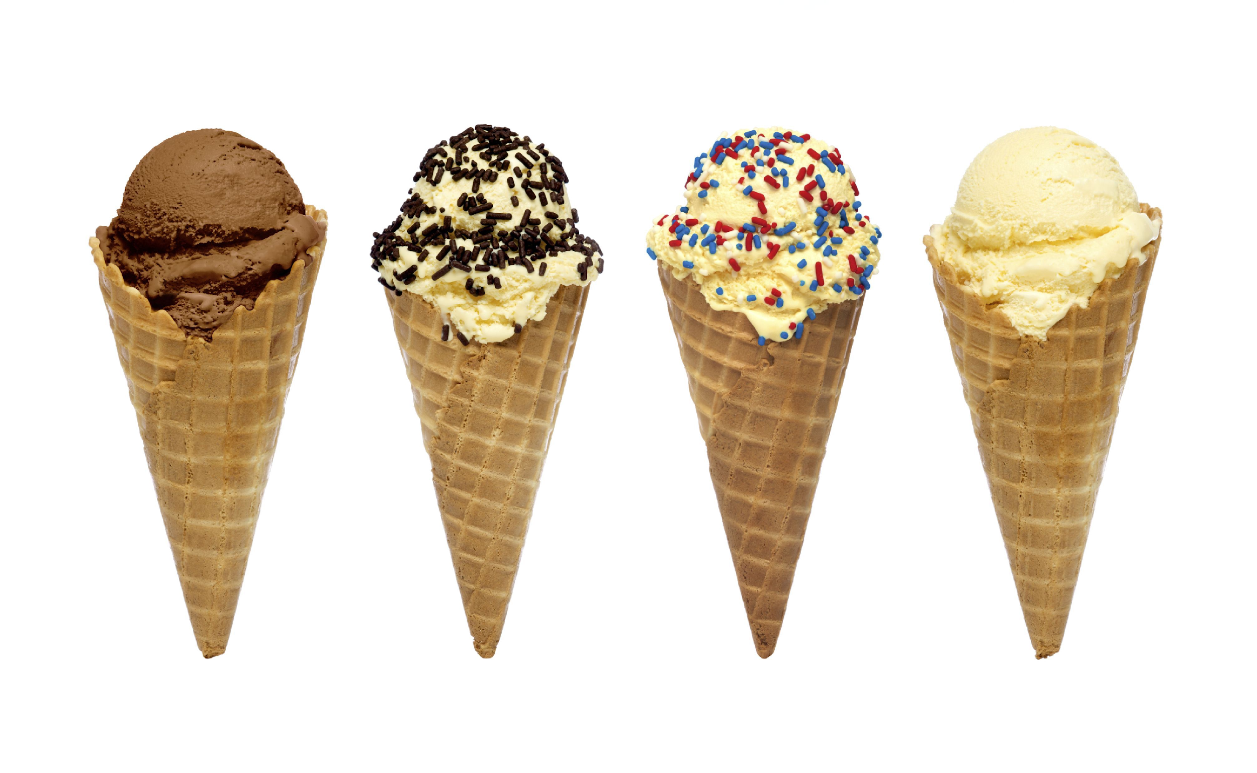
Todo mundo pasa por eso
Los padres
Mamá
Papá
Abuela/o
Tía/o
Notes:
Every adult was once an infant-toddler-child-adolescent-teenager. As we grow our bodies go through a lot of changes. Every adult you know either your parent, your mom or dad, your grandparent, aunt or uncle has gone through puberty. It is important to remember that everybody goes through these changes. No matter where you live, whether you are a boy or a girl, whether you like vanilla or double-fudge-chunk ice cream. You will all experience Puberty.

Slide 7
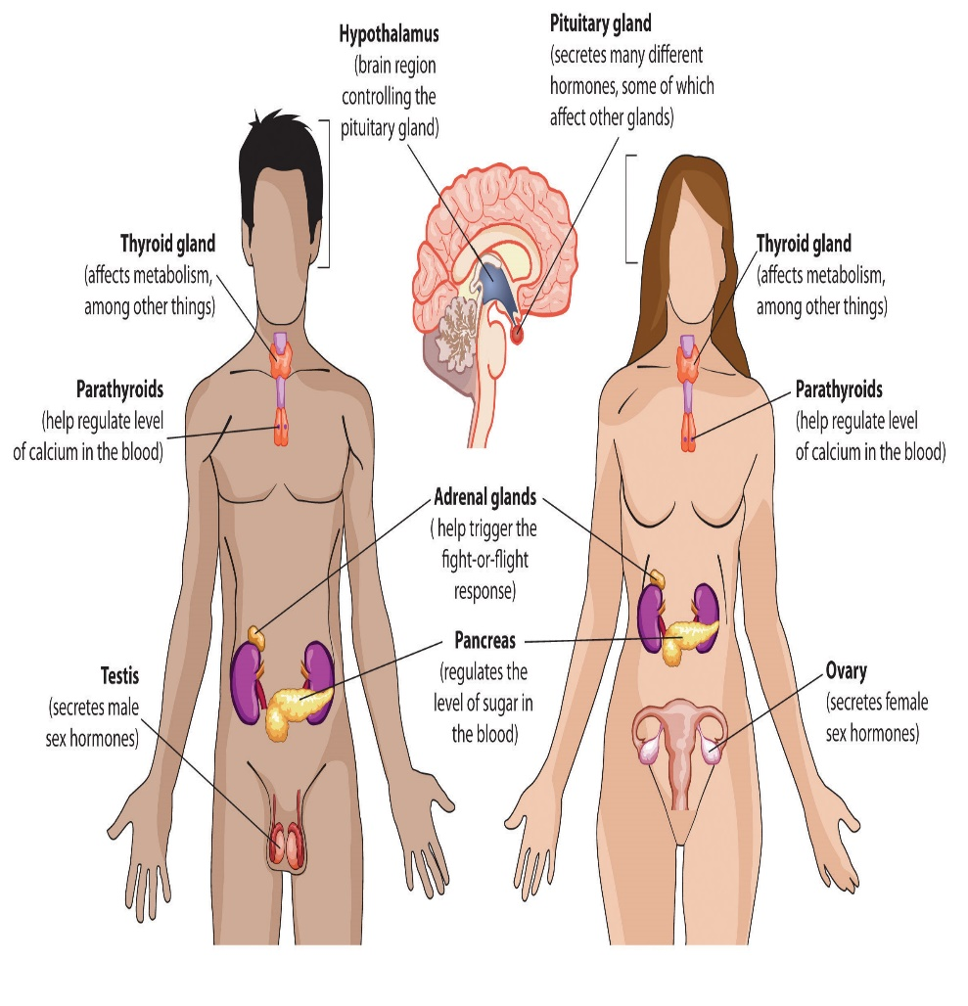
¿Por qué me están sucediendo todas estas cosas?
¡Hormonas, por eso!
Las hormonas son sustancias químicas que ayudan a tu cuerpo a funcionar y crecer.
La pituitaria, es una glándula del tamaño de un chícharo o arveja que está en la base del cerebro. Produce varias hormonas. Cada una de estas hormonas tiene efecto en una parte específica del cuerpo.
Envía un mensaje al cuerpo de que es hora de iniciar los cambios de ser un niño a iniciar a convertirse en un adulto.
La pubertad generalmente inicia:
Para los niños entre las edades de 9-14
Para los niños entre las edades de 8-13
Notes:
This wide range in ages may help to explain why some of your friends still look like young kids whereas others look more like adults.

Slide 8
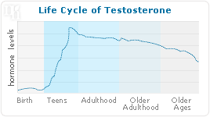
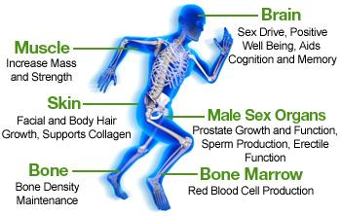
TESTOSTERONA
HORMONA MASCULINA PRIMARIA
Notes:
Testosterone is a hormones produced primarily in the testicles. Hormones are chemicals that travel in our bloodstream carrying messages from where they are produced to where the do their work. Testosterone affects a boy’s appearance and sexual development. It stimulates sperm production. It also helps build muscle and bone mass.

Slide 9
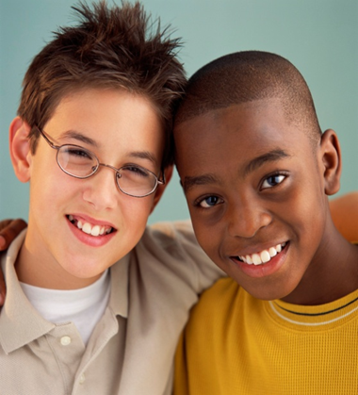
Cambios en la Pubertad
Físico
Cambio en el cuerpo o en los órganos reproductivos
Mental
Mayor conciencia de sí mismo, los compañeros y la comunidad
Social
Cambio en las amistades y grupos de amigos
Emocional
Cambios de humor, aumento de la intensidad de los sentimientos y atracción romántica

Slide 10
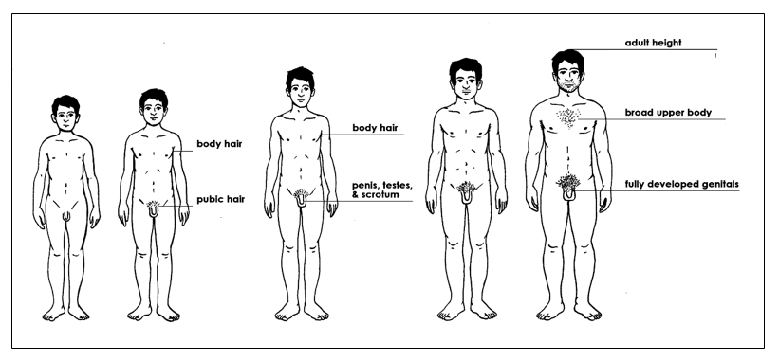
LOS CAMBIOS MASCULINOS
FÍSICOS DE LA PUBERTAD
etapa 1 etapa 2 etapa 3 etapa 4 etapa 5
Notes:
All boys also go through a changing process called puberty. These changes usually starts from age 11 to 15.
Remember that there is no correct time and that it’s not a race.

Slide 11
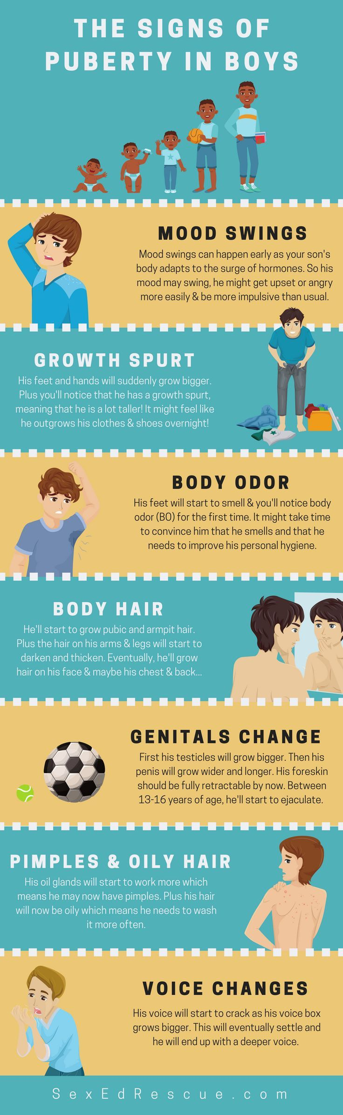
Cambios Físicos
(NIÑO ~ HOMBRE)
“Estirones” (Crecimiento repentino)
Engrosamiento de la voz
Los hombros se vuelven más anchos
La cadera se vuelve angosta
Crecimiento del vello facial, pectoral y púbico
El pene y los testículos crecen
Aumenta la producción de grasa / puede aparecer acné
Aumenta el olor corporal
Notes:
During puberty, testosterone production increases. Boys may experience getting taller. Did you know that most of this growth will happen when you’re sleeping?
The nose and jaw may get bigger. Muscles increase in size and strength and shoulders may broaden due to skeletal changes.
The voice deepens. Hair will start to grow on the face, in the armpit area, arms and legs, chest and around the genitals.
Skin and hair may become oily and pimples may appear. Sweat production may increase because a new group of sweat glands start producing sweat when you feel excited or emotional. The penis and testicles grow and the scrotum changes.
Boys may experience mood swings, sexual thoughts and feelings.

Slide 12
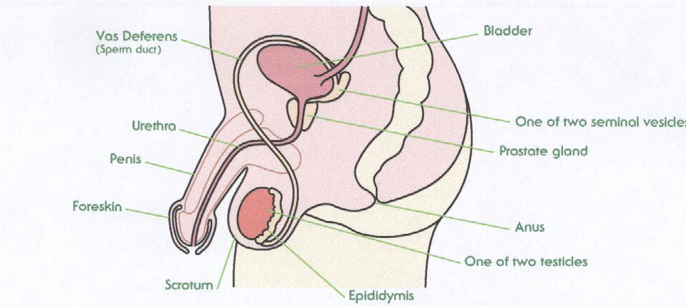
Anatomía Masculina

Slide 13
Sistema Reproductivo Masculino
Testosterona
Esperma
Semen
Erección
Eyaculación
Emisiones nocturnas

Slide 14
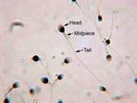
Esperma
La célula reproductiva masculina
Notes:
As testosterone production increase in boys, the testicles grown and start making sperm. These sperm are so tiny that you need a microscope to see them. After you go through puberty, you will make roughly 200,000 to 400,000 sperm cells each day for the rest of your life!

Slide 15
El pene está formado por columnas de tejido recubiertas de piel. Cuando las columnas se llenan de sangre, el pene se pone rígido y sobresale del cuerpo. A esto se le denomina "erección".
Las erecciones suceden con mayor frecuencia durante la pubertad y pueden ocurrir en cualquier momento del día. A esto se le denomina "erección involuntaria". Lo más probable es que nadie más sepa que está ocurriendo. Desaparecerá en poco tiempo.
¿Qué
es una
erección?
Notes:
An erection is perfectly healthy and happens sometimes when you are thinking of someone you romantically like, but it can also happen especially during puberty for not apparent reason. And it might help to know that this happens at some point to all males.

Slide 16
A veces, durante la pubertad, los chicos producen más semen del que el cuerpo puede almacenar, y éste sale del pene durante el sueño. A esto se le denomina "sueño húmedo" o "emisión nocturna".
Si esto ocurre es completamente normal.
También es completamente normal si nunca tienes un sueño húmedo.
¿Que
es una
emisión
nocturna?
Notes:
Some, but not all boys, will experience these night-time emissions during their sleep. You may or may not have been dreaming and this is the body’s response to higher levels of hormones in your bloodstream during a growth spurt, . If you wake up and find a wet, sticky spot in bed or on your pajamas, you had a nocturnal emission,
Not all boys will experience this, and there’s nothing to worry about whether you do or don’t.

Slide 17
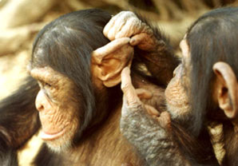
¿Qué es la higiene personal?
Cosas que hacemos regular o diariamente que nos ayudan a estar LIMPIOS Y SANOS
Muestra RESPETO por nosotros mismos y por los demás

Slide 18
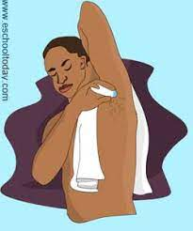
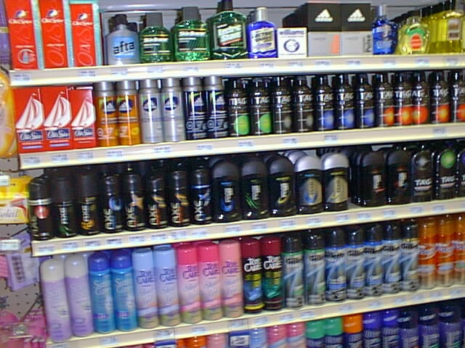
¿Por qué estoy sudando tanto?
Durante la pubertad, tus 2-4 millones de glándulas sudoríparas se vuelven repentinamente más activas.
Sudarás especialmente debajo de los brazos, tanto cuando estés nervioso como cuando tengas calor.
Todo el mundo suda, ya que ayuda a regular la temperatura corporal. Este tipo de sudor tiene un olor fuerte.
El uso diario de desodorante ayuda a disminuir el olor de las axilas.
Notes:
You may have heard people calling it B.O. for Body Odor. Body odor is caused from sweat and bacteria on your skin. This is a good time to start taking a bathe or shower daily (especially after playing sports), either in the morning or before you go to bed at night. Another way to cut down on body odor is to start using deodorant and wear clean clothes every day. This includes putting on a CLEAN pair of underwear every morning.

Slide 19
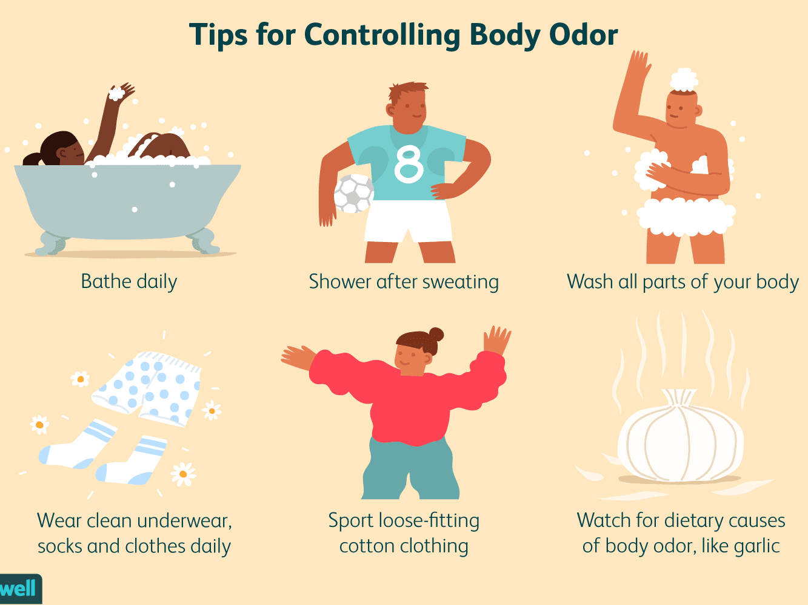
Baños de tina y duchas
Date un baño de tina o una ducha a diario
Viste “ropa limpia" en tu “cuerpo limpio”
Notes:
Shaving????? Razors are personal items do not snitch Dad’s talk to Mom about shaving first time to avoid lots of cuts…

Slide 20
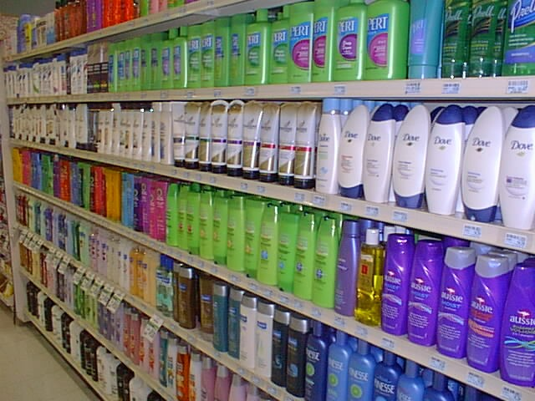
Cabello
Lávate el cabello regularmente
Utiliza un champú adecuado para tu tipo de cabello
Cepillarse limpia y estimula el cabello y el cuero cabelludo
No compartas gorros, abrigos, peines ni cepillos
Avisa inmediatamente si tienes picazón en la cabeza o ves un insecto

Slide 21
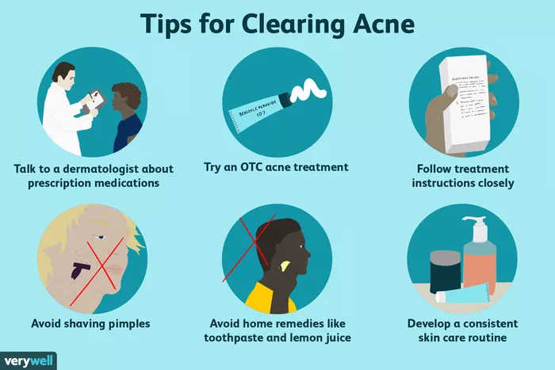
Acné
¿Que empeora el acné?
¿A quién le sale acné?
Exprimir o pellizcar los granos puede prolongar la cicatrización y causar cicatrices permanentes.
Tocarte la cara
El cabello en la cara
Tanto los niños como las niñas pueden tener acné debido a los cambios hormonales de la pubertad.
Con frecuencia los niños producen más grasa cutánea
Por antecedentes familiares, si los padres tuvieron acné en la adolescencia
Notes:
There are special face products if you have very dry or very oily skin….. If you develop bad complexion problems see your doctor about special treatments that they can offer you

Slide 22
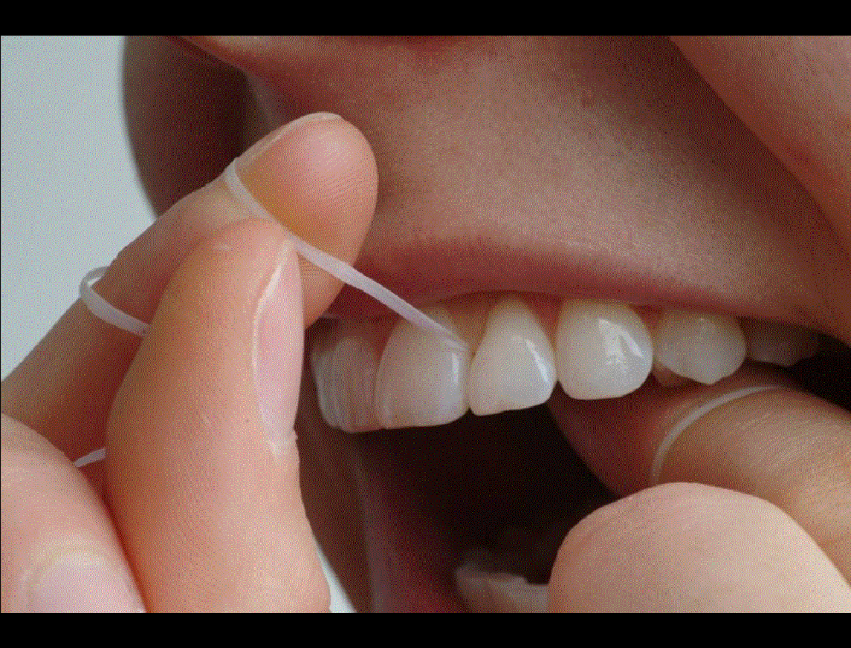
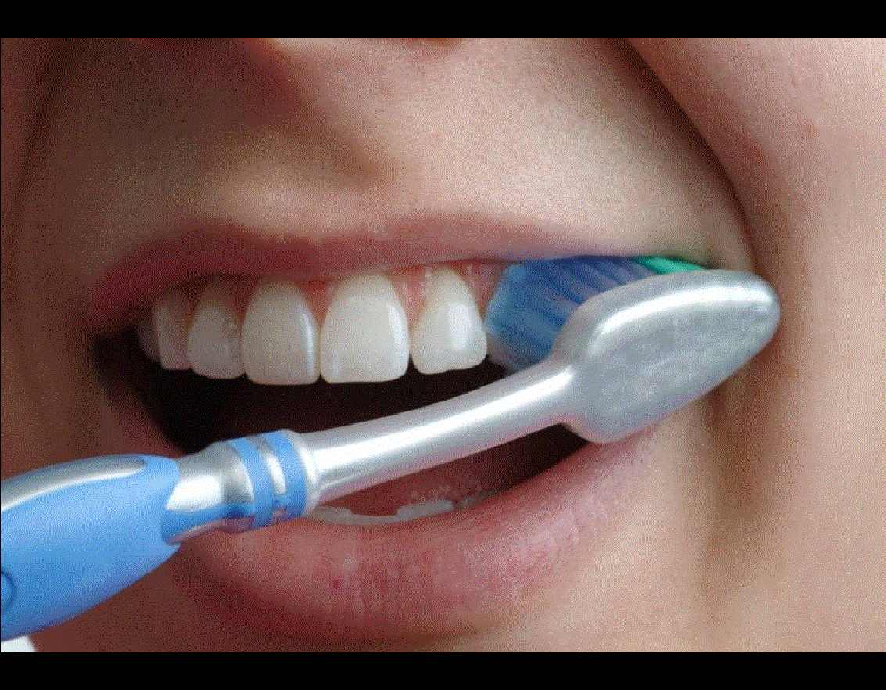
Cepillado correcto
Cepíllate los dientes 2-3 veces al día
Cepilla con delicadeza TODAS las superficies de los dientes, encías y lengua
Utiliza pasta dental con fluoruro
Utiliza hilo dental a diario para eliminar la placa de entre los dientes
Visita a tu dentista regularmente

Slide 23
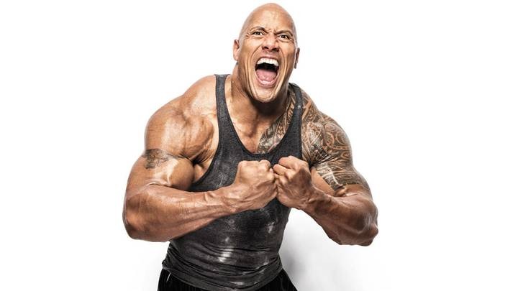
¿Quién decide lo alto y fuerte que crecerás ~ física y mentalmente?
Notes:
YOU

Slide 24
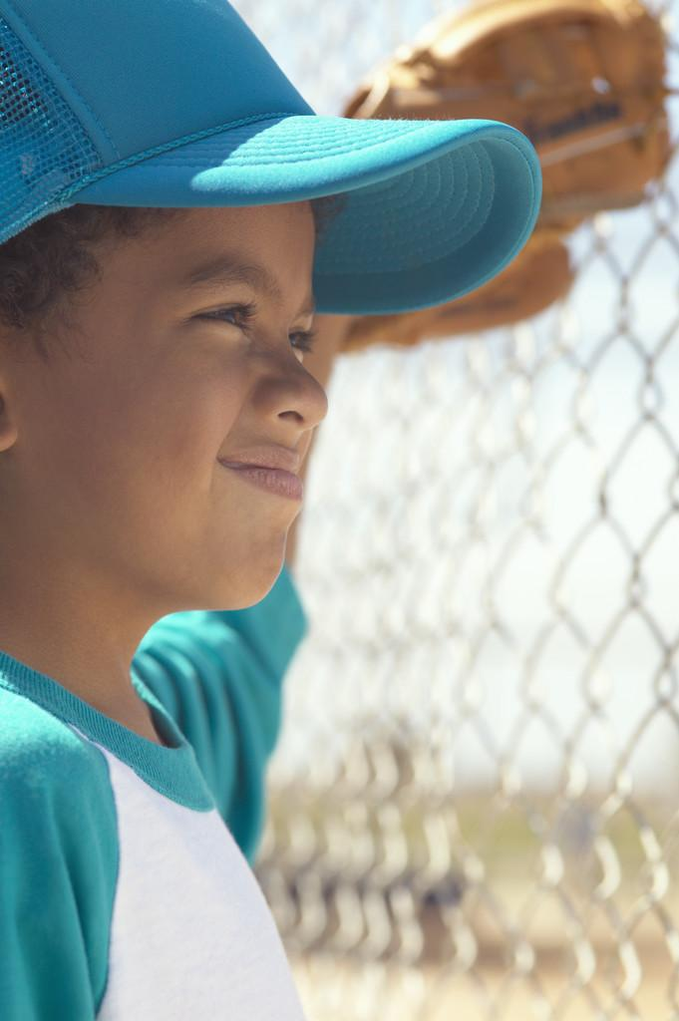
Ejercicio
¡Sé activo!
Haz ejercicio una hora al día para mantenerte
sano y en forma

Slide 25
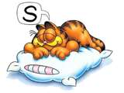
Dormir
Necesitas
al menos
8 horas
cada noche
Notes:
Count back from the time you need to get up in the morning and this is when you should be IN BED

Slide 26
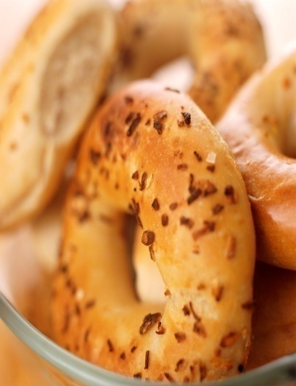


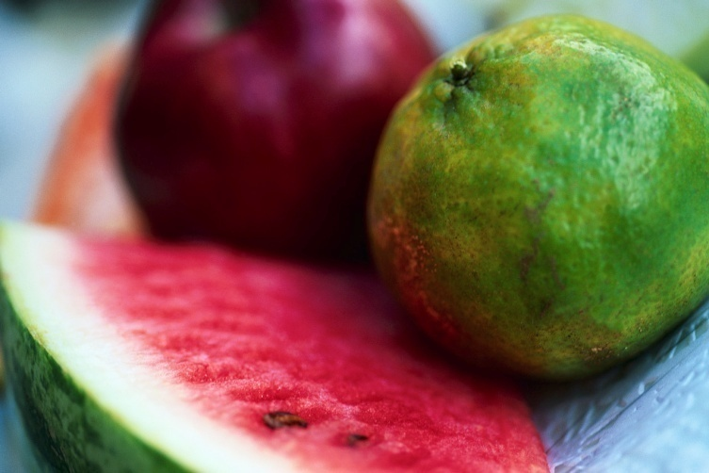
Dieta y Nutrición
Tu dieta incluye todos los alimentos que comes a diario, ya sea que los alimentos sean saludables o no.
¡Los alimentos son combustible para tu cuerpo!

Slide 27


Slide 28
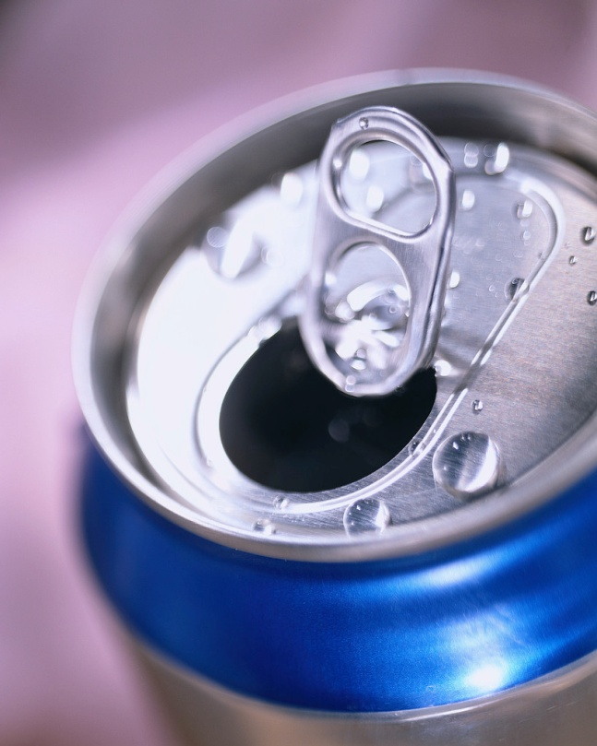
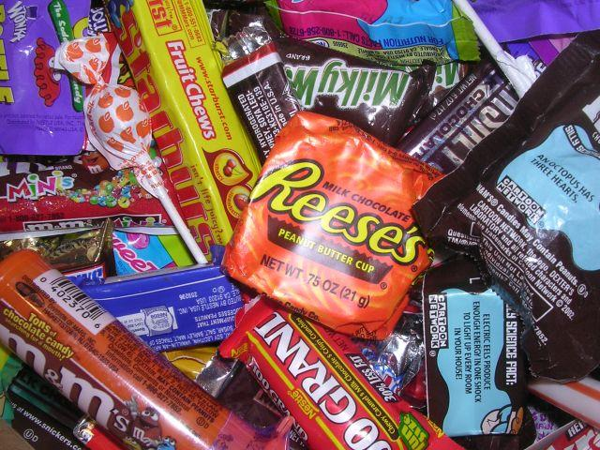
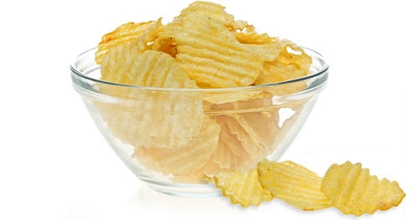
Las malas elecciones de bocadillos pueden causar problemas
Problemas dentales
Problemas de peso
Problemas óseos
Toma más agua
Notes:
Milk info…………….

Slide 29

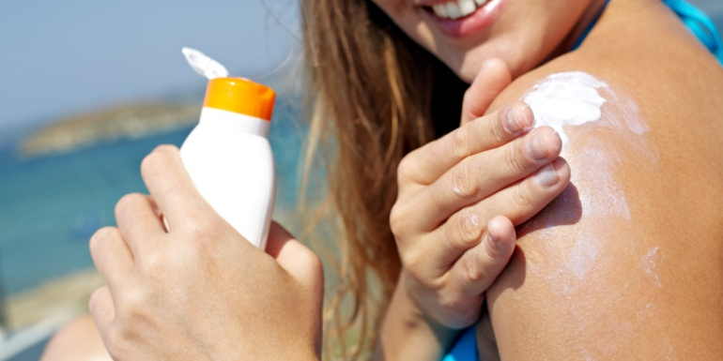

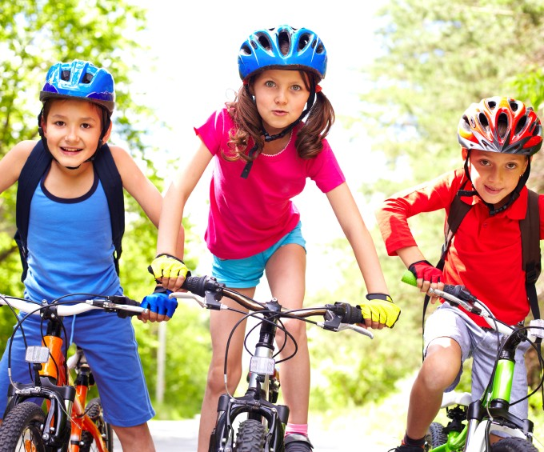
Elecciones de Seguridad
Notes:
Be smart with the internet, texting (sexting) sunsafty always wear sunscreen and reapply , bike and ski and skate board helmets, and always use seat belts

Slide 30



Evita Conductas Arriesgadas
Tienes un cuerpo…
Cuídalo…
¡Está destinado a durar toda la vida!
Notes:
Remember you are growing and the damages from risky behavior can last a lifetime

Slide 31

* No estás solo(a) ~ todos tienen que crecer
* No te preocupes ~ cada quien tiene su propio calendario
* Tanto los niños como las niñas se sienten incómodos por sus
cuerpos cambiantes
***NO TE BURLES***
¡Sé amable con todos, para
que este pueda ser un
momento maravilloso en
tu vida!

Slide 32
Video
Coed Video:
https://www.youtube.com/watch?v=Bw1N06PKhu4
Notes:
Show Co-Ed Video

